Slide 1
Caso de negocio: Score de Originación

Slide 2

Caso de negocio: Score de Originación
Situación actual
Incremento exponencial en los indicadores ICC de las cosechas del último trimestre.

Slide 3

Caso de negocio: Score de Originación
Situación actual
Incremento exponencial en los indicadores ICC de las cosechas del último trimestre.
Aumentos significativos en tasas de negación a clientes buenos y aprobación a clientes malos.

Slide 4

Caso de negocio: Score de Originación
Situación actual
Incremento exponencial en los indicadores ICC de las cosechas del último trimestre.
Aumentos significativos en tasas de negación a clientes buenos y aprobación a clientes malos.
Se necesita un nuevo score de originación que subsane todos los problemas del score anterior.

Slide 5
Caso de negocio: Score de Originación
Fuentes de información
Base inicial
15.000 registros
Sin condición
Uso: Modelo swap in - swap out
Base para modelación
10.500 registros
Condición: Ser aprobado
Uso: Entrenamiento y validación del modelo

Slide 6
Caso de negocio: Score de Originación
Contenido de la base de datos
SCORE_ADVANCE
BGI60_12
Información de buró:
Antigüedad de cuentas / Pasivos
Cuotas / Saldos / no. Cuentas
(…)

Slide 7
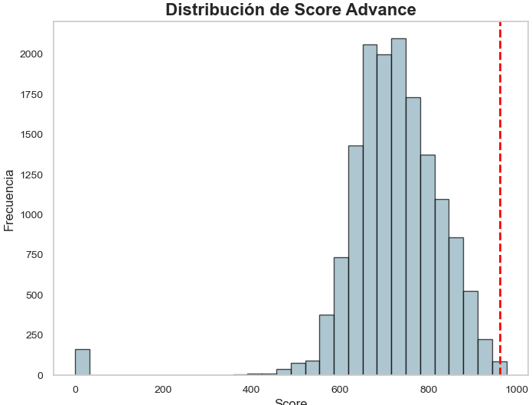
Caso de negocio: Score de Originación
Caso hipotético de aprobación

Slide 8
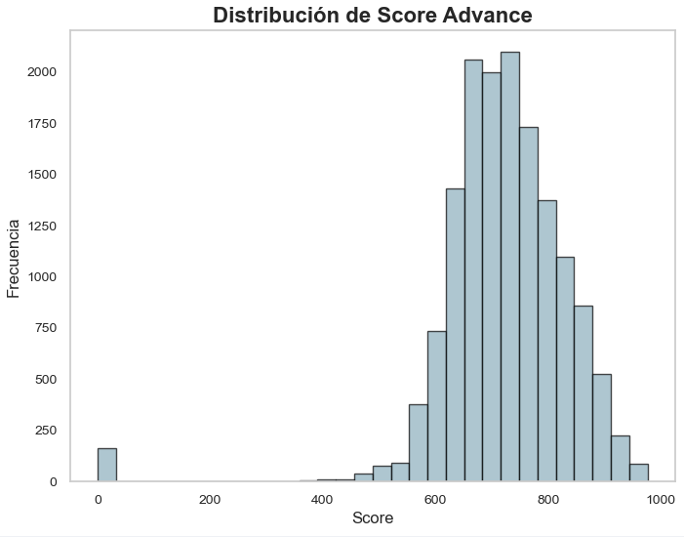
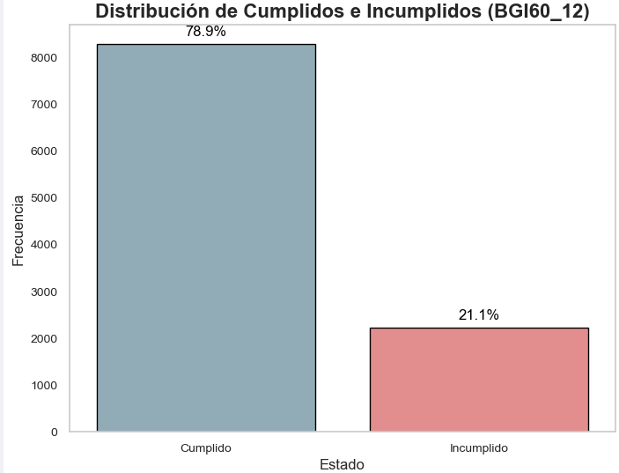
Caso de negocio: Score de Originación
Distribución de variables relevantes

Slide 9
Caso de negocio: Score de Originación
Metodología
1. Preprocesamiento de los datos
1.1. Variables pobladas con -999 transformadas a 0. Control de valores atípicos.
1.2. Los valores mayores al percentil 95 de variables con std / promedio > 1.5 serán limitados al percentil 95. Control de valores atípicos.
1.3. Los valores vacíos fueron imputados. Control de modelos.
1.4. Las variables categóricas fueron transformados a variables indicadoras. Control de modelos.
1.5. Se escalaron los datos. Control de modelos.

Slide 10
Caso de negocio: Score de Originación
Metodología
2. Re muestreo de la base de entrenamiento
2. 1. Re muestreo de datos para entrenamiento. Control de modelos.
Técnica utilizada: SMOTE (Synthetic Minority Oversampling Technique)
2.2. Generación de las bases de entrenamiento y prueba.
2.2.1. Se mantendrán 1.000 registros fuera del proceso de entrenamiento de los modelos para ver cómo es su desempeño en datos nuevos.
Variable para predecir: BGI60_12

Slide 11
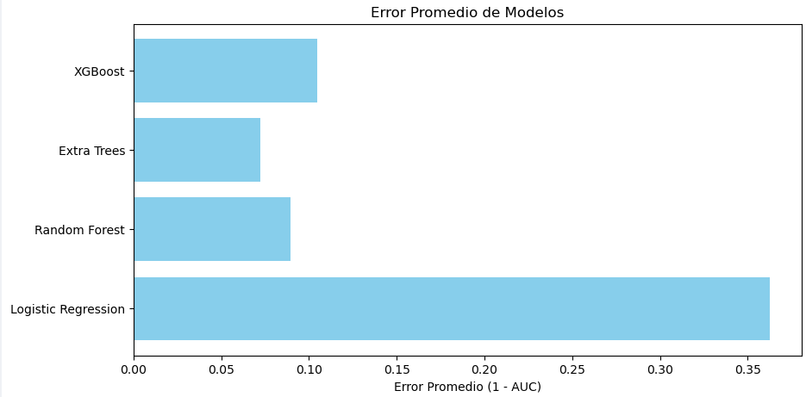
Caso de negocio: Score de Originación
Metodología
3. Selección del modelo
3.1. Modelos potenciales:
3.1.1. XGBoost
3.1.2. Extra Trees
3.1.3. Random Forest
3.1.4. Logistic Reg
Métrica utilizada: AUC-ROC

Slide 12
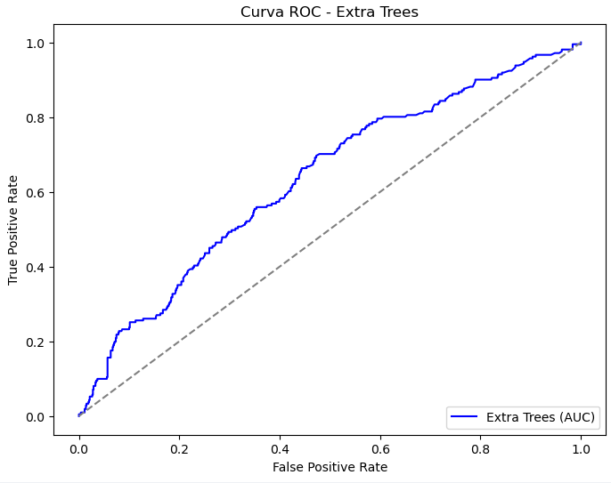
Caso de negocio: Score de Originación
Metodología
3. Selección del modelo
3.1. Ajuste de hiperparametros y evaluación del mejor modelo.
Valor de AUC-ROC en base de prueba: 0.63
Mejor umbral: 0.3
Métrica utilizada: AUC-ROC

Slide 13
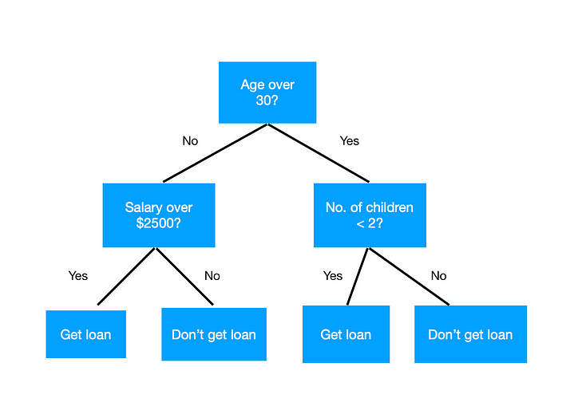
Caso de negocio: Score de Originación
Sobre el algoritmo seleccionado: Extra Trees

Slide 14
Caso de negocio: Score de Originación
Sobre el algoritmo seleccionado: Extra Trees

Slide 15
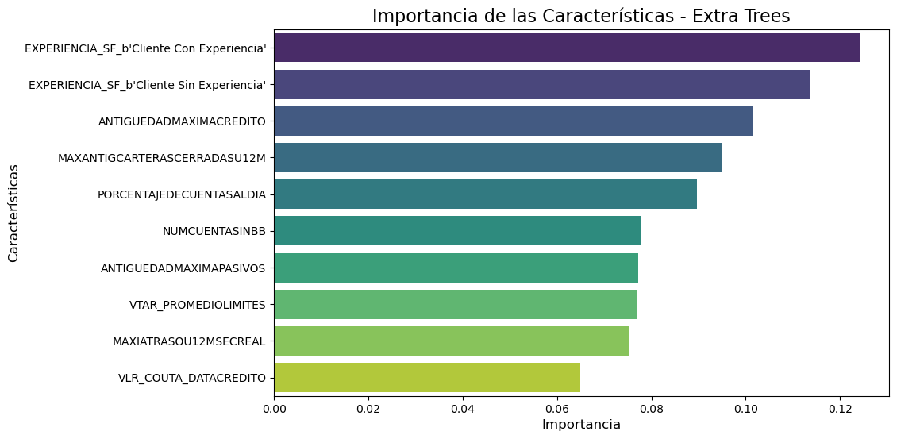
Caso de negocio: Score de Originación
Características más importantes en el modelo

Slide 16
Caso de negocio: Score de Originación
Metodología
4. Evaluación de desempeño
Score potencial
Una de las métricas más relevantes en la evaluación de los modelos de riesgo es el KS – o la diferencia máxima entre las distribuciones de incumplidos y cumplidos-.
Score Advance

Slide 17
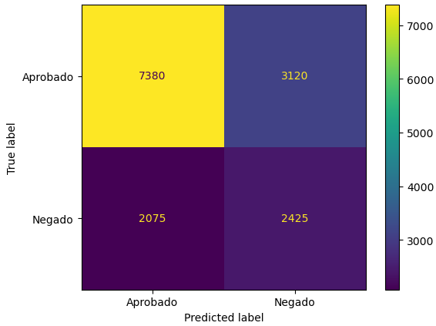
Caso de negocio: Score de Originación
Modelo Swap In – Swap Out:
Score Potencial
Si se utiliza el nuevo score para recalcular los estados de la base inicial se tendría entonces:
9.455 Aprobados
7.380 coincidentes
2.075 nuevos
5.545 Negados
2.425 coincidentes
3.120 nuevos

Slide 18
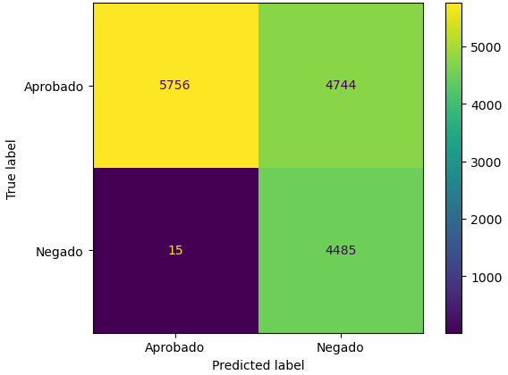
Caso de negocio: Score de Originación
Modelo Swap In – Swap Out:
Score Potencial + Score Advance
Si se entrena un modelo únicamente utilizando los scores Advance y Potencial se encuentra:
5.771 Aprobados
5.756 coincidentes
15 nuevos
9.229 Negados
4.485 coincidentes
4.744 nuevos

Slide 19
Caso de negocio: Score de Originación
Plan de validación del modelo
1. División en los datos de prueba y entrenamiento. Verificar capacidad de generalización.
2. Validación cruzada para el entrenamiento. Reducir variabilidad.
Métricas :
AUC-ROC. Para obtener el mejor umbral y darle igual peso a los FP y FN.
KS. Verificar capacidad de discriminación.

Slide 20
Caso de negocio: Score de Originación
Siguientes pasos:
Estructurar una función, programa, (…) que cada mes evalué las métricas del modelo contra las de un score consolidado (como el Advance) para detectar desviaciones.
Utilizar una herramienta de control de versiones para futuros cambios en caso de problemas poder revertirse al original.
Creación de una API RESTful que permita a los motores acceder al modelo dado que al ser un algoritmo de ensamble no es posible sacar los parámetros exactos.

Slide 21


